Slide 1
线性数据结构
雅礼 朱全民

Slide 2
线性表的概念
一个线性表是N个数据元素的有限集合。
线性表的特点：
1、存在唯一的一个被称为“第一个”的数据元素；
2、存在唯一一个被称为“最后一个”的数据元素；
3、除第一个之外，集合中的每个数据元素均只有一个前驱；
4、除最后一个之外，集合中每个数据元素均只有一个后继。

Slide 3
线性表的存储结构
顺序存储结构（数组描述）
#define MaxSize 2000 /*存储空间初始化分配量*/
typedef int ElemType; /*ElemType 类根据实际情况而定*/
typedef struct{
ElemType data[MaxSize]; /*数组存储数据元素，最大值
    int length; /*线性表当前长度*/
  }SqList;
链式存储结构（指针描述）
  typedef struct node{
  ElemType data;
  struct node *next;
  }LinkStrNode; /*结点类型*/

Slide 4
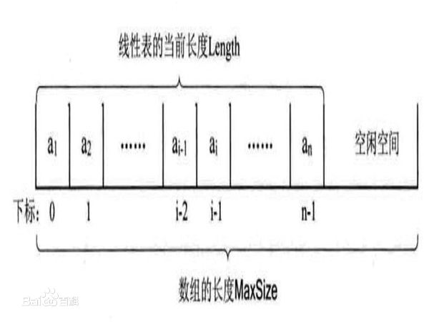
顺序表的存储

Slide 5
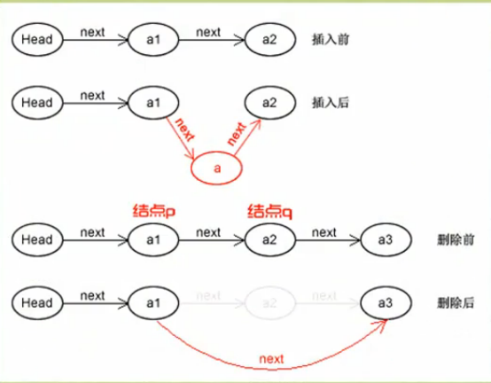
链表的插入删除

Slide 6
无序线性表操作
  物理结构：数组
    插入：插到尾部比较方便，O(1)
    删除：“合并两半”导致元素移动，最坏O(n)
    查找：最坏O(n)
  物理结构：链表
    插入：插到头部比较方便，O(1)
    删除：找到位置后O(1)
    查找：最坏O(n)
  不同的物理结构，得到不同的效果！

Slide 7
有序线性表操作
  物理结构：数组
    插入最坏O(n)
    删除最坏O(n)
    查找最坏O(logn)：二分查找
  物理结构：链表
    插入（找到后）最坏O(1)
    删除（找到后）最坏O(1)
    查找最坏O(n)，平均n/2

Slide 8
比较一下
方案 | 逻辑结构 | 物理结构 | 特点
无序数组 | 无序线性表 | 数组 | 差
无序链表 |  | 链表 | 插入快
有序数组 | 有序线性表 | 数组 | 查找快
有序链表 |  | 链表 | 比较平衡

Slide 9
用有序线性表实现线性表的链式结构
使用两个一维数组，一个数组中存放数据本身，另一数组中存放数据的下一个数据元素的位置。如下图所示：
数组下标 | 1 | 2 | 3 | 4 | 5
数据元素 | 84 | 65 | 34 | 99 | 109
数组下标 | 0 | 1 | 2 | 3 | 4 | 5
数据元素 | 1 | 2 | 3 | 4 | 5 | 0

Slide 10
线性表链式结构插入操作（中部）
插入在第3个数据元素之后
数组下标 | 1 | 2 | 3 | 4 | 5 | 6
数据元素 | 84 | 65 | 34 | 99 | 109 | 89
数组下标 | 0 | 1 | 2 | 3 | 4 | 5
数据元素 | 1 | 2 | 3 | 4 | 5 | 0
数组下标 | 0 | 1 | 2 | 3 | 4 | 5 | 6
数据元素 | 1 | 2 | 3 | 6 | 5 | 0 | 4

Slide 11
线性表链式结构插入操作（头部）
数组下标 | 1 | 2 | 3 | 4 | 5 | 6
数据元素 | 84 | 65 | 34 | 99 | 109 | 89
数组下标 | 0 | 1 | 2 | 3 | 4 | 5
数据元素 | 1 | 2 | 3 | 4 | 5 | 0
数组下标 | 0 | 1 | 2 | 3 | 4 | 5 | 6
数据元素 | 6 | 2 | 3 | 4 | 5 | 0 | 1

Slide 12
线性表链式结构插入操作(尾部)
数组下标 | 1 | 2 | 3 | 4 | 5 | 6
数据元素 | 84 | 65 | 34 | 99 | 109 | 89
数组下标 | 0 | 1 | 2 | 3 | 4 | 5
数据元素 | 1 | 2 | 3 | 4 | 5 | 0
数组下标 | 0 | 1 | 2 | 3 | 4 | 5 | 6
数据元素 | 1 | 2 | 3 | 4 | 5 | 6 | 0

Slide 13
线性表链式结构删除操作
删除第3个数据元素
数组下标 | 1 | 2 | 3 | 4 | 5
数据元素 | 84 | 65 | 34 | 99 | 109
数组下标 | 0 | 1 | 2 | 3 | 4 | 5
数据元素 | 1 | 2 | 3 | 4 | 5 | 0
数组下标 | 0 | 1 | 2 | 3 | 4 | 5
数据元素 | 1 | 2 | 4 | 4 | 5 | 0

Slide 14
查询操作
数据数组：data[]，指针数组：next[]。
next[0]为头指针，而判断指针是否到尾的方法是 if(next[i]==0)。
输出数据的过程为：
void printdata()
{
int p;
p=next[0];//指示头部
while(p)
{
cout<<data[p]；
p=next[p];//驱动指针指向下一个数据地址；
}
}

Slide 15
约瑟夫问题
有ｎ只猴子，按顺时针方向围成一圈选大王（编号从１到ｎ），从第１号开始报数，一直数到ｍ，数到ｍ的猴子退出圈外，剩下的猴子再接着从1 开始报数。就这样，直到圈内只剩下一只猴子时，这个猴子就是猴王，编程求输入ｎ，ｍ后，输出最后猴王的编号。
输入：每行是用空格分开的两个整数，第一个是 n, 第二个是 m ( 0 < m, n < 300)。最后一行是： 0 0
输出：对于每行输入数据（最后一行除外)，输出数据也是一行，即最后猴王的编号

Slide 16
#include<iostream>
#include<cassert>
using namespace std;
typedef struct Node
{
int item;
struct Node *next;
}ListNode,*List;
int main(){
int M,N,a, i;//规则（隔M个数,人数（N个人）,编号
cin>>N>>M;
List head=(List)malloc(sizeof(ListNode));
assert(head!=NULL); //如果表达式条件错误则终止程序执行
cin>>a;
head->item=a; head->next=head; ListNode *p=head;
for(i=2;i<=N;i++){//构造循环链表，值为1的结点为链表头
cin>>a;
p->next=(List)malloc(sizeof(ListNode));
p=p->next; p->item=a; p->next=head;
}
while(p!=p->next){//while循环开始时，p指向链表的尾结点
for(i=1;i<M;i++)p=p->next;
ListNode *targetnode=p->next;
cout<<targetnode->item<<"出局"<<endl;
p->next=p->next->next;
free(targetnode);
}
cout<<p->item<<endl;
return 0;
}

Slide 17
int main()
{
int a[100];
int m,n;
cin>>n>m;
for (int i=1;i<n;i++) a[i] = i + 1; {构造环--循环链表}
a[n] = 1;
j = 1;
do{
for(int j=1;j<m-1;j++) j = a[j];
cout<<a[j];
a[j] = a[a[j]];
j = a[j];
while ( j==a[j]);
cout<<j;
}

Slide 18
递推公式：
f [1] = 0;
f [ i ] = ( f [i -1] + m) % i; (i>1)
int JosephusProblem (int n, int m)
{
if(n < 1 || m < 1)
return -1;
vector<int> f(n+1,0);
for(unsigned i = 2; i <= n; i++)
f[i] = (f[i-1] + m) % i;
return f[n];
}

Slide 20
栈 ( Stack )
只允许在一端插入和删除的线性表
允许插入和删除
的一端称为栈顶
(top)，另一端称
为栈底(bottom)
特点
后进先出 (LIFO)
退栈
进栈
top
a_{n-1}
a_{n-2}
…
a₀
bottom

Slide 21
队列 ( Queue )
……
a₀ a₁ a₂ a_{n-1}
front
rear
定义
  队列是只允许在一端删除，在另一端插入的线性表
  允许删除的一端叫做队头(front)，允许插入的一端叫做队尾(rear)。
特性
  先进先出(FIFO, First In First Out)

Slide 22
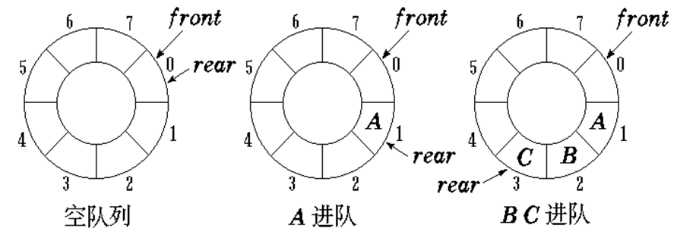
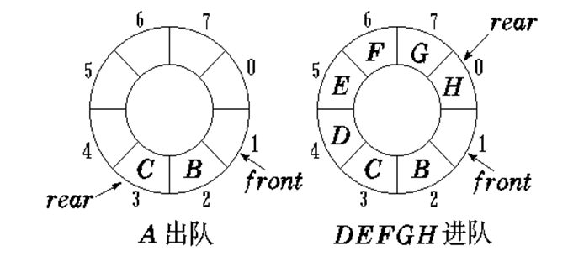
循环队列的进队和出队

Slide 23
STL模板（栈）
使用标准库的栈和队列时，先包含相关的头文件
  #include<stack>
定义栈如下
  stack<int>s;
栈提供了如下的操作
  s.empty() 如果栈为空返回true，否则返回false
  s.size() 返回栈中元素的个数
  s.pop() 删除栈顶元素但不返回其值
  s.top() 返回栈顶的元素，但不删除该元素
  s.push() 在栈顶压入新元素

Slide 24
STL模板（队列）
使用标准库的栈和队列时，先包含相关的头文件
  #include<queue>
定义栈如下
  queue<int>q;
队列提供了下面的操作
  q.empty() 如果队列为空返回true，否则返回false
  q.size() 返回队列中元素的个数
  q.pop() 删除队列首元素但不返回其值
  q.front() 返回队首元素的值，但不删除该元素
  q.push() 在队尾压入新元素
  q.back() 返回队列尾元素的值，但不删除该元素

Slide 25
队列应用：队伍排名
题目大意
有N个比赛队，编号依次为1，2，3，……，N进行比赛，比赛结束后，裁判委员会要将所有参赛队伍从前往后依次排名，但现在裁判委员会不能直接获得每个队的比赛成绩，只知道每场比赛的结果，即P1赢P2，用P1，P2表示，排名时P1在P2之前。现在请你编程序确定排名。
其他说明：符合条件的排名可能不是唯一的，此时要求输出时编号小的队伍在前。

Slide 26
解题思路
如果P1赢P2，P3赢P2，排名时P1在P2之前，P3在P2之前，顺序应该为P1、P3、P2。在输入时，将输者加一（即【输的】++），然后按从小到大的顺序输出即可。
Sample Input Sample Output
4 3 1 2 4 3
1 2
2 3
4 3

Slide 27
#include <stdio.h>
#include <string.h>
int map[510][510],num[510],queue[510];
void topo(int n) { //核心内容
  int i,j,m,t=0;
  for(i=0;i<n;i++){
  for(j=1;j<=n;j++) //寻找[输的]=0的，并排在此时的首位
  if(num[j]==0) { m=j;break;}
  queue[t++]=m;//按[输的]从小到大排序
  num[m]=-1;
  for(j=1;j<=n;j++) if(map[m][j]) num[j]--; //排在首位的在此前面的减一
  }
  printf("%d",queue[0]);
  for(j=1;j<n;j++) printf(" %d",queue[j]);
  puts("");
}
int main(){
  int n,m,i,j,x,y;
  while(~scanf("%d%d",&n,&m)){
  memset(map,0,sizeof(map));//初始化
  memset(num,0,sizeof(num));
  for(i=0;i<m;i++) {//输入
  scanf("%d%d",&x,&y);
  if(map[x][y]==0){map[x][y]=1;num[y]++;}
  }
  topo(n);
  }
  return 0;
  }

Slide 28
栈的应用：火车调度
题目大意
新学期来了，伊格内修斯火车站现在很忙。很多学生想要坐火车回学校(因为伊格内修斯火车站的火车是世界上最快的)，但是又来了一个问题，火车站只有一个铁路供应所有列车停止。所以所有火车从一侧进入，从另一侧离开。对于这个问题，如果火车A第一个进入铁路，然后火车B进入铁路，在火车B离开之前，火车A不能离开，除非火车B离开。
现在的问题是，最多有9列车在车站，所有的火车都有一个ID(编号从1到n)，火车进入铁路的订单为O1，你的任务是确定列车是否可以按照订单O2出发。

Slide 29
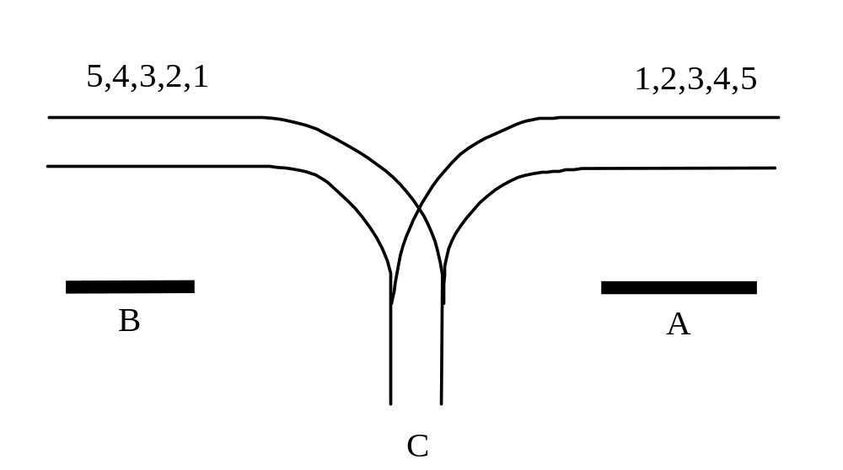
判断？
yes;
yes;
例1：1,2,3,4,5 例2：5,4,3,2,1
例3：3,2,4,5,1 例4：3,1,4,5,2
yes;
no;

Slide 30
解题思路
先进后出，后进先出，典型的出入栈问题。首先一步一步的来判断是否可以根据火车进出订单来进行（可以对出入栈进行标记），如果不可以输出“no”，否则，输出“yes”，并根据标记输出进出站。
Sample Input Sample Output
3 123 321 yes
3 123 312 no

Slide 31
#include <stdio.h>
#include <stack>
#include <algorithm>
using namespace std;
int n,vis[44];
char a[22],b[22];
stack<char>q;//定义栈
int main(){
int i,j,k;
while(~scanf("%d",&n)){
scanf("%s%s",a,b);
while(!q.empty()) q.pop();//清除栈内数据
for(i=0,j=0,k=0;i<n;i++){
q.push(a[i]);//在栈顶压入新元素
vis[k++]=0;//进站标记为0
while(!q.empty()&&q.top()==b[j]) { //判断站中是否有火车，并且是否符合订单
q.pop();//出站
j++; vis[k++]=1;//出站标记为1
}
}
if(q.empty()) {
puts("Yes.");
for(i=0;i<n*2;i++)
if(vis[i]) puts("out"); else puts("in");
} else puts("No.");
puts("FINISH");
}
return 0;
}

Slide 32
双栈排序
有两个队列和两个栈,分别命名为队列1(q1),队列2(q2),栈1(s1)和栈2(s2).最初的时候,q2,s1和s2都为空,而q1中有n个数(n<=1000),为1~n的某个排列.
现在支持如下四种操作:
  a操作,将 q1的首元素提取出并加入s1的栈顶.
  b操作,将s1的栈顶元素弹出并加入q2的队列尾.
  c操作,将 q1的首元素提取出并加入s2的栈顶.
  d操作,将s2的栈顶元素弹出并加入q2的队列尾.
请判断,是否可以经过一系列操作之后,使得q2中依次存储着1,2,3,…,n.如果可以,求出字典序最小的一个操作序列.

Slide 33
求最大子序和
输入一个长度为ｎ的整数序列(A1,A2,…,An)，从中找出一段连续的长度不超过M的子序列，使得这个序列的和最大。
数据范围:
50%的数据N,M<=1000
100%的数据N,M<=100000
时间限制： 1s

Slide 34
文本编辑器
问题描述
文本编辑器为一个可以对一段文本和该文本中的一个光标进行如右六条操作的程序。
操作名称 | 输入文件中的格式 | 功能
MOVE(k) | Move k | 将光标移动到第k个字符之后
INSERT(n, s) | Insert n S | 在光标后插入长度为n的字符串s，光标位置不变
DELETE(n) | Delete n | 删除光标后的n个字符，光标位置不变
GET(n) | Get n | 输出光标后的n个字符，光标位置不变
PREV() | Prev | 光标前移一个字符
NEXT() | Next | 光标后移一个字符

Slide 35
你的任务是：
  1.建立一个空的文本编辑器。
  2.从输入文件中读入一些操作指令并执行。
  3.对所有执行过的GET操作，将指定的内容写入输出文件。
数据规模
  1.MOVE操作不超过50000个，INSERT和DELETE操作的总个数不超过4000，PREV和NEXT操作的总个数不超过200000。
  2.所有INSERT插入的字符数之和不超过2M（1M=1024*1024），正确的输出文件长度不超过3M字节。

Slide 36
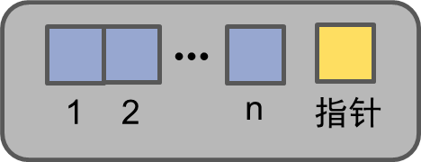
块状链表定义
描述性定义
块状链表就是节点为数组的链表。（如下图）
…

Slide 37
用块状链表的文本编辑器
题目分析
如果用一个整数记录当前位置，那么我们需要一个支持以下操作的数据结构：
  1.Insert在指定位置添加指定长度信息；
  2.delete从指定位置开始删除指定长度的信息；
  3.Get得到指定位置开始指定长度的信息。

Slide 38
用块状链表的文本编辑器
  1.内部操作
    a.定位
    b.分裂
1 2 3 4 指针
5 6 7 8 9 指针
10 11 12 指针
1 2 3 4 指针
5 6 7 指针
8 9 指针
10 11 12 指针

Slide 39
用块状链表的文本编辑器
  2.外部操作
    a.Insert：找到指定位置，分裂块，添加新块直到添加完成。
从这里开始插入
分裂

Slide 40
用块状链表的文本编辑器
  2.外部操作
    b.Delete:找到起始位置，分裂首尾块，删掉中间的所有节点。
    c.Get：找到指定位置，向后扫描直到找完所需数目。

Slide 41
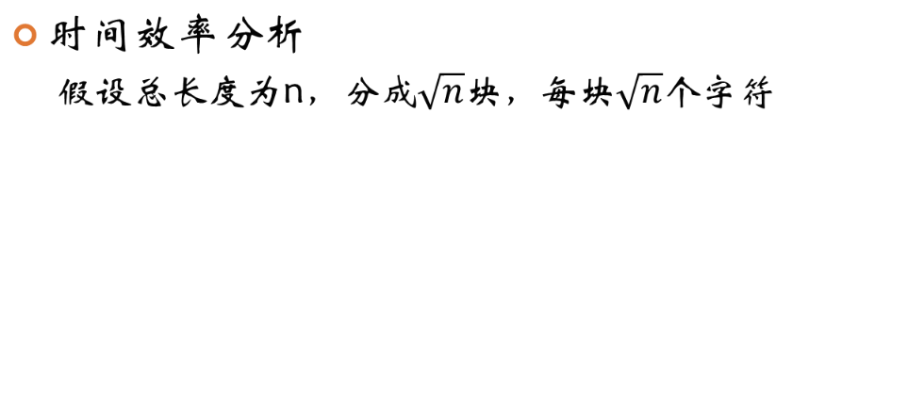
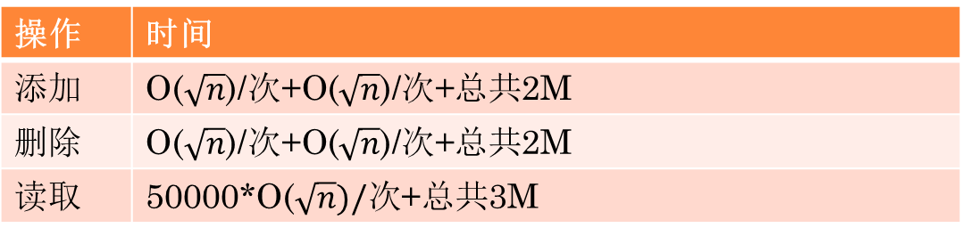
用块状链表的文本编辑器
操作 | 时间
添加
删除
读取

Slide 42
用块状链表的文本编辑器
遗留问题
频繁的分裂操作可能会导致很多连续的块实际储存的数据都很少，大大降低了块状链表的效率，我们可以在每次操作后把过于小的连续分块合并起来。
1 2 3 4 指针
5 6 7 指针
8 9 指针
10 11 12 指针
1 2 3 4 指针
5 6 7 8 9 指针
10 11 12 指针

